Slide 1
Risiko – hva’ for noget???

Slide 2
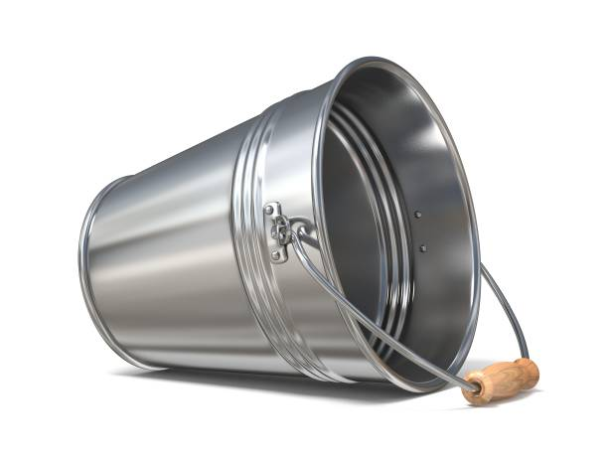
SAGA Ingen risikostyring…

Slide 3
Freja Ingen Risikostyring…

Slide 4
Frigg Punktform og Prosa Ansvarlig Opfølgning Risikolog Revidering
Projektet er afhængig af hardware, som skal indkøbes. Pr 13. maj er leveringstiden 2-3 uger, men hele hardwaremarked lider pt af udpræget leveringsproblemer grundet verdensomspændende mangel på chips, leverandør kan derfor ikke garantere leveringstider.
Hvis der er dele af opsætning fra tidspunktet hvor trialversionen af Rstudio Team installeres, der skrider, overskrides de 45 dage SDU har med trail versionen.
Nedlukning af campus, projektet er afhængigt af medarbejdere i SDU IT, kan komme på campus og opsætte de fysiske servere.

Slide 5
NytSIS – Tekniskspor Erfaringer
Skema Risikolog Sandsynlighed
Konsekvens
Prioritering
Forebyggende tiltag Ansvarlig (ledelse) Opfølgning Revurdering

Slide 6
Risikolog Sandsynlighed * Konsekvens = Score Forebyggende tiltag Udvikling Ansvarlig

Slide 7
Risikolog - Revurdering af sandsynlighed/konsekvens - Opfølgning med styregruppe - Nye punkter

Slide 8
Mine planer Vurder økonomiske konsekvenser for hver risiko. Hvad koster det som minimum og maximum, hvis en risiko indtræder

Slide 9
Det vi drømmer om

Slide 10
Det vi får

Slide 11
Men hellere lidt end slet intet

